Slide 1
Programlama Dilleri I İkinci Dereceden Denklemin Köklerini Bulan C++ Programı
Arif Ünver
Ozan Kavak

Slide 2
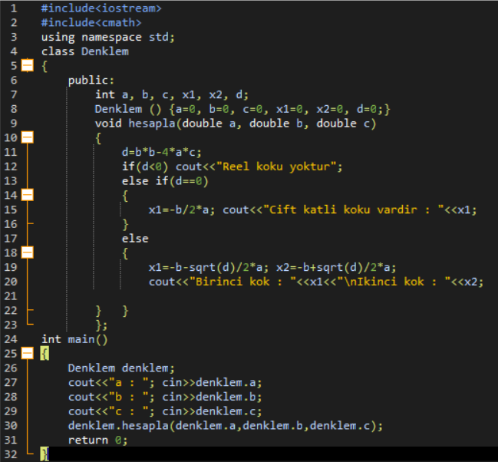
Programın çalıştığına dair ekran görüntüleri ; Kod Ekranı

Slide 3
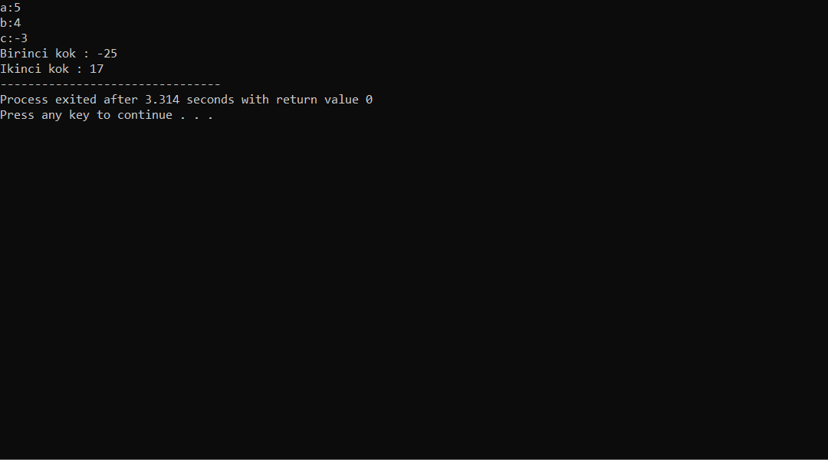
d>0 iken;

Slide 4
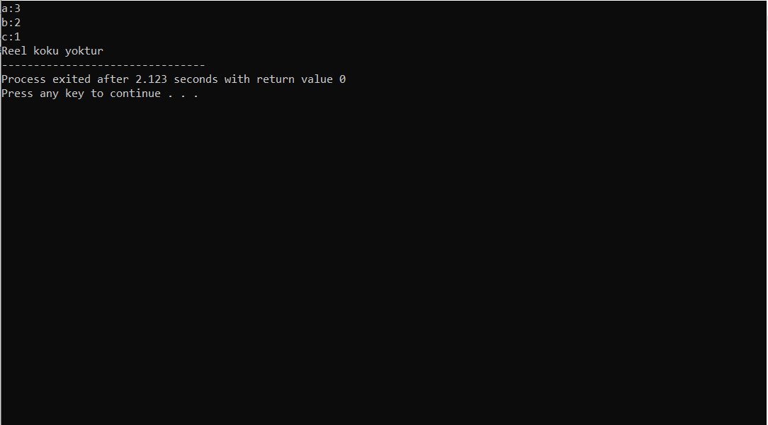
d<0 iken;

Slide 5
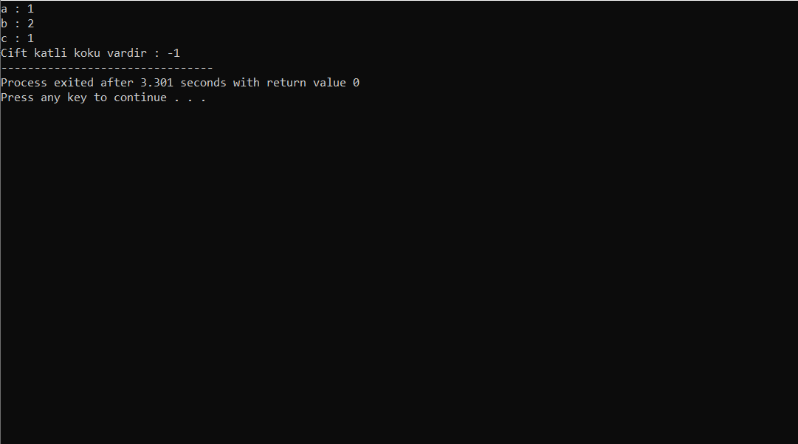
d=0 iken;

